Slide 1
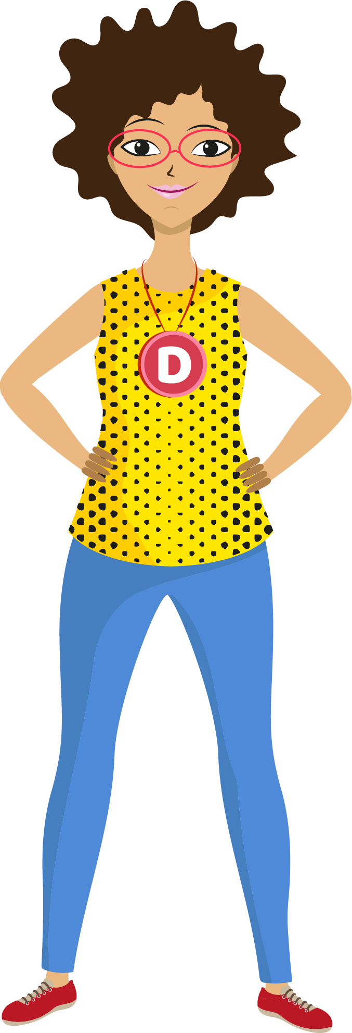

Valor Dignidad

Slide 2

Esta es la primera clase de Ciudadanos para Chile.
En 6 clases trabajaremos 6 VALORES esenciales para desarrollarnos como buenos ciudadanos.
¿Cuáles son estos valores?

Slide 3
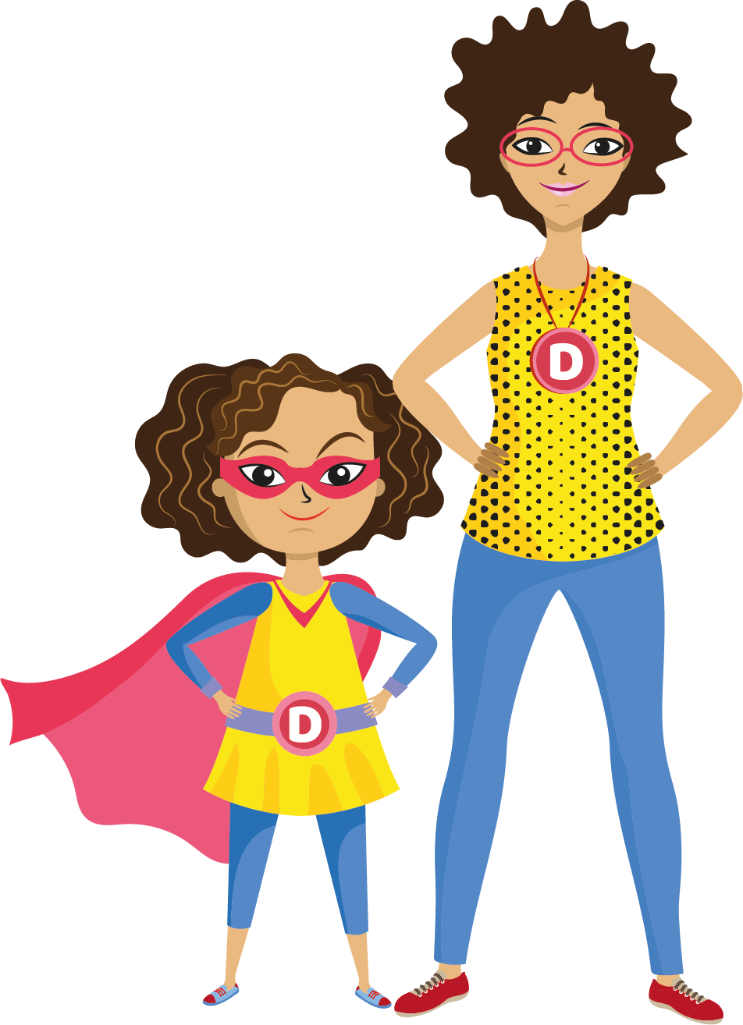
DIGNIDAD
Dignidad, que enseña sobre la importancia de valorarnos a todos por igual

Slide 4
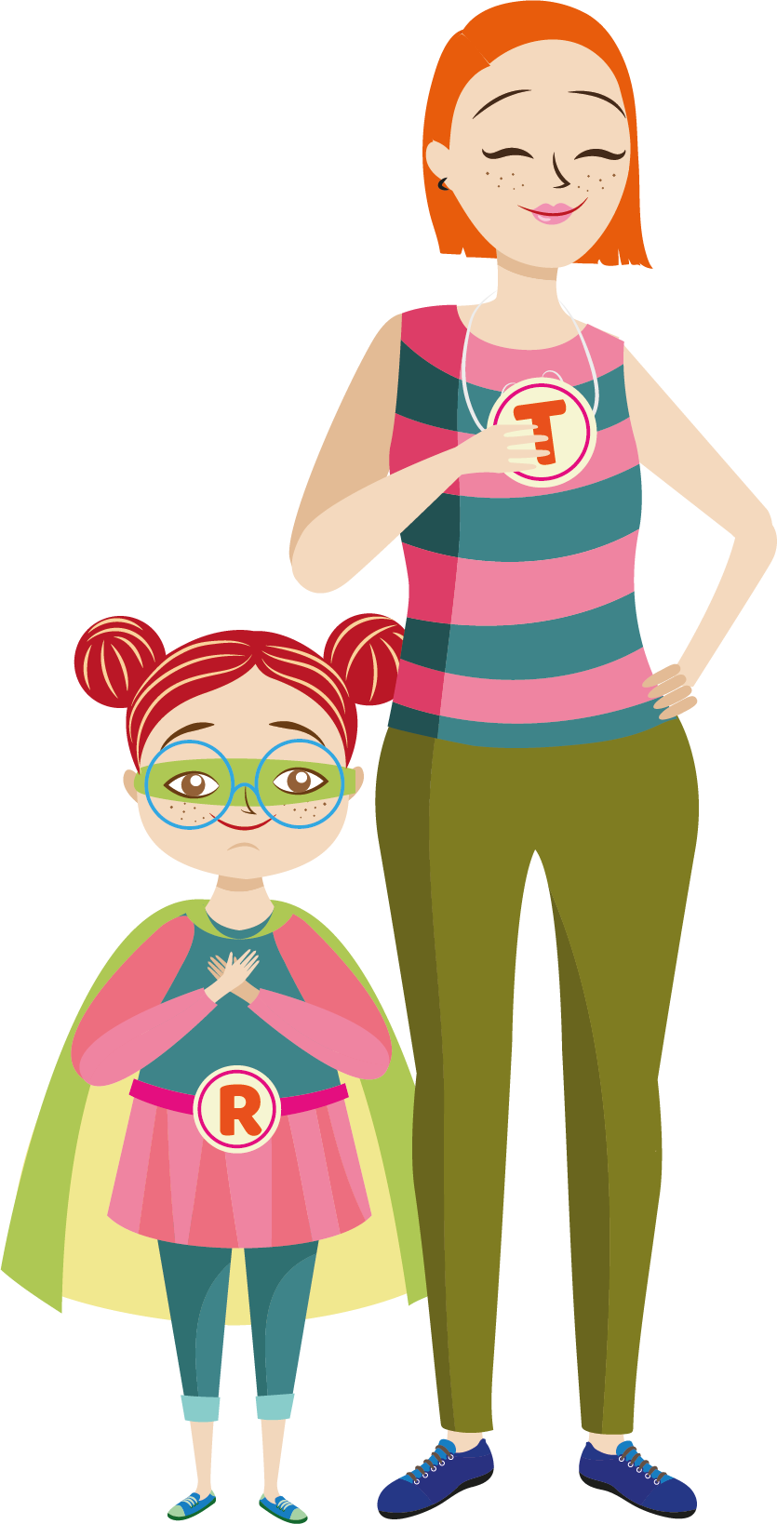
RESPONSABILIDAD
Responsabilidad, practicando el cumplir con nuestros deberes

Slide 5
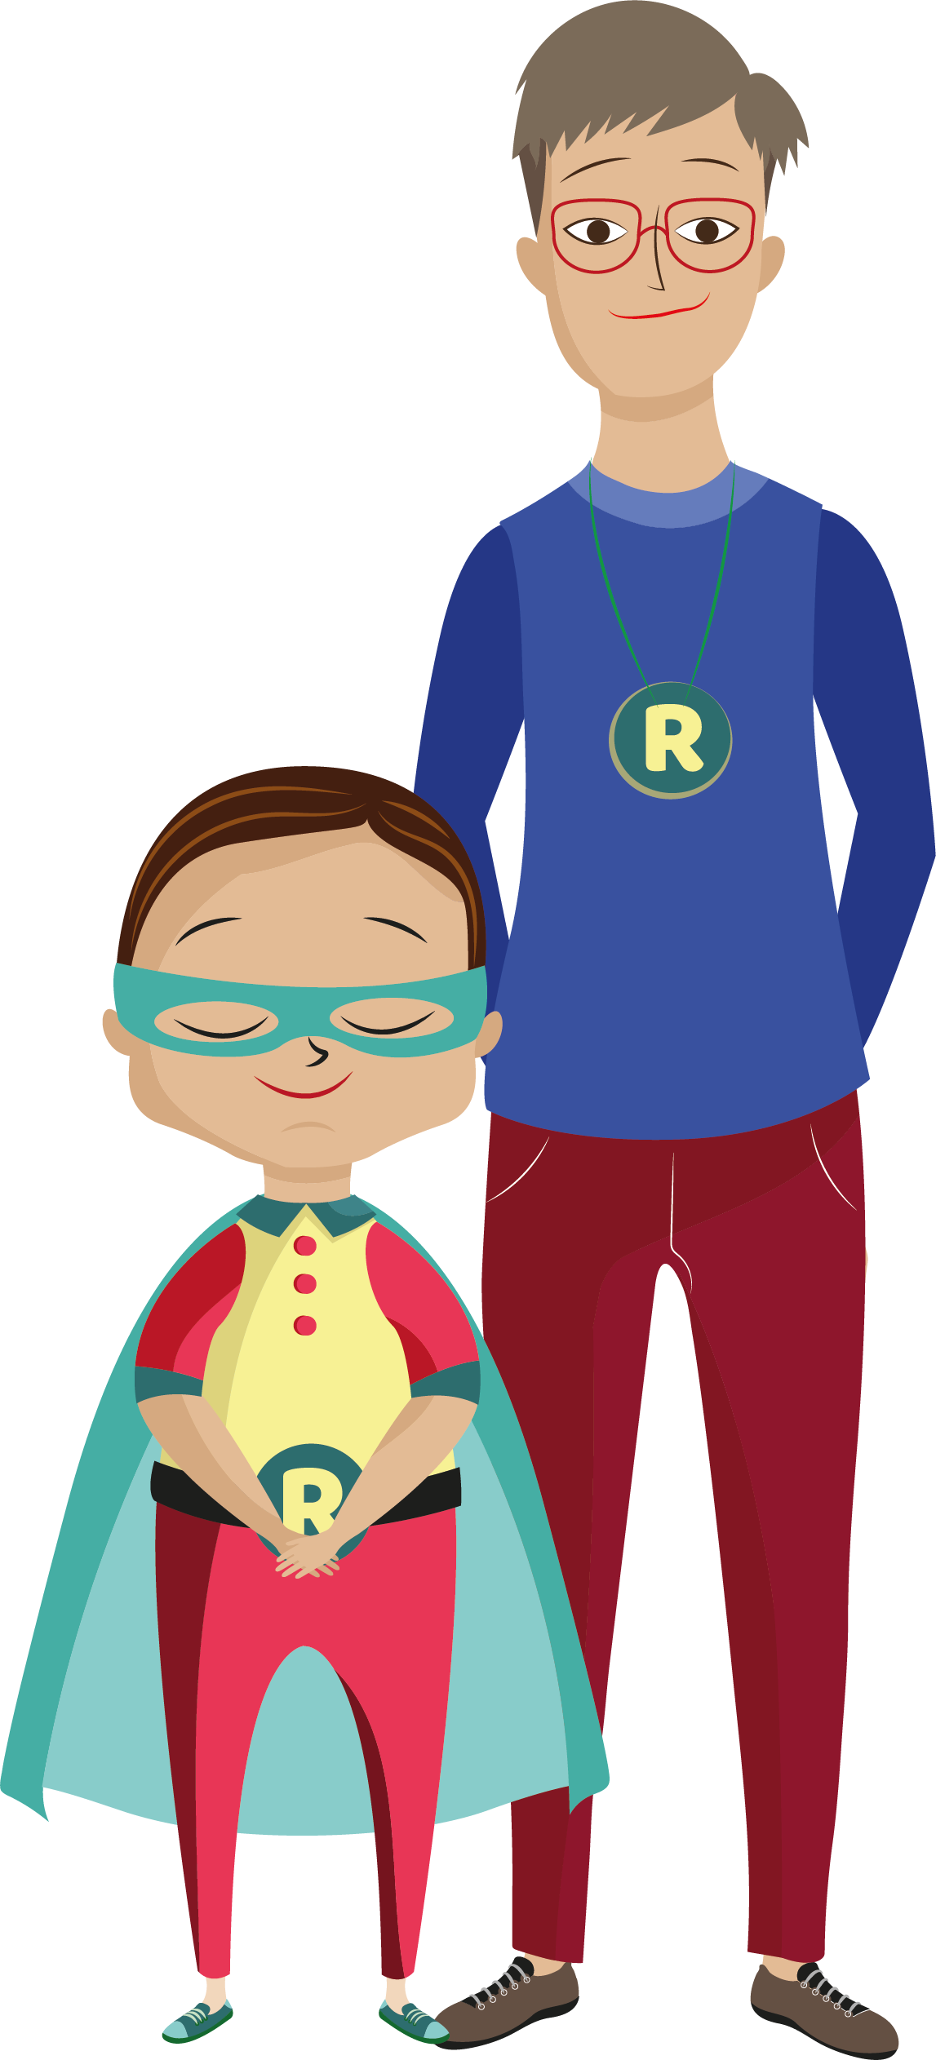
RESPETO
Respeto, habla sobre el buen trato entre todos y la buena comunicación

Slide 6
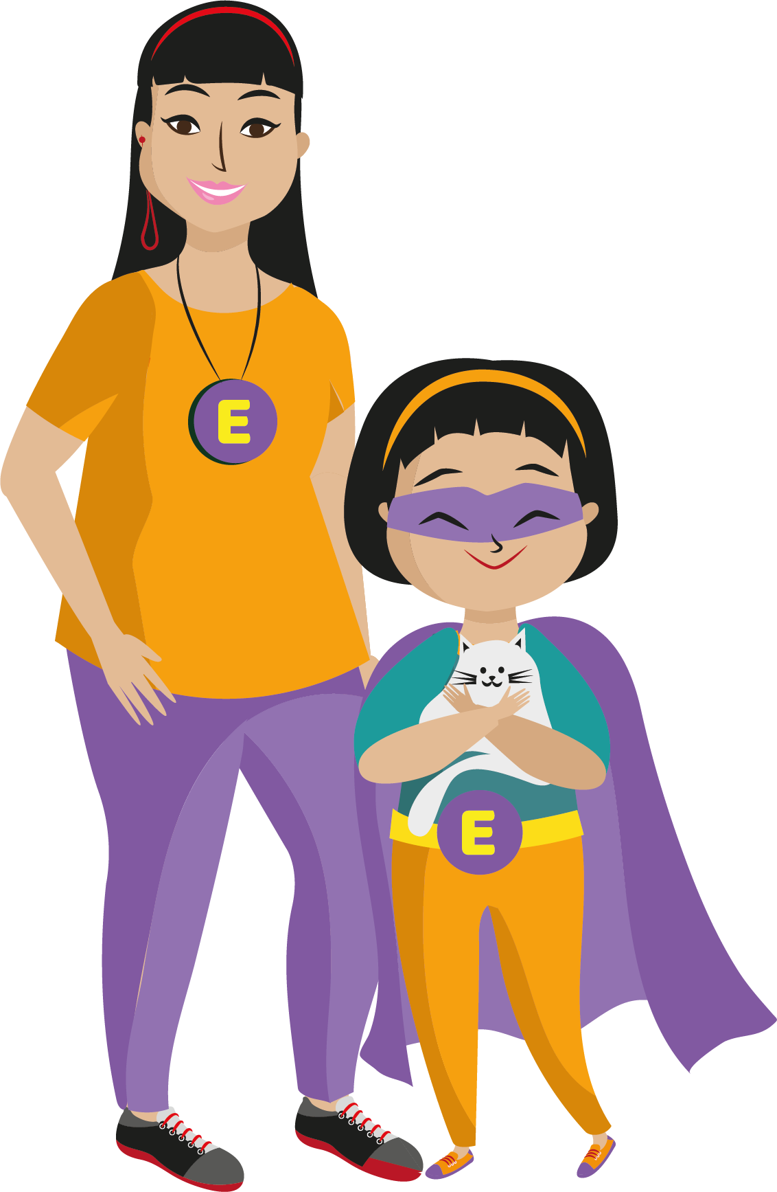
EMPATÍA
Empatía, para aprender a ponernos en el lugar del otro

Slide 7
COMPROMISO
Compromiso, promueve el luchar por los ideales y aportar a la comunidad

Slide 8
AMOR
Amor, sobre la entrega hacia otros y construir un mejor país para todos

Slide 9
Hoy comenzaremos con DIGNIDAD.
¿Qué saben ustedes sobre este valor?
¿Qué significa DIGNIDAD?
Notes:
El docente le pregunta a los estudiantes lo que entienden sobre este valor, así se activan conocimientos previos que posteriormente se vincularán a los aprendizajes de la clase.

Slide 10
Dignidad es el fundamento de la igualdad entre todos los seres humanos, independiente de su raza, nacionalidad, sexo, cultura, etc.
Para ejercer la dignidad de las personas, debemos conocer y respetar los derechos humanos.
Respetar la dignidad de las personas implica respetar sus derechos.
¿Saben cuáles son?
Revisemos cuáles son los derechos humanos de niños, niñas y adolescentes.

Slide 11
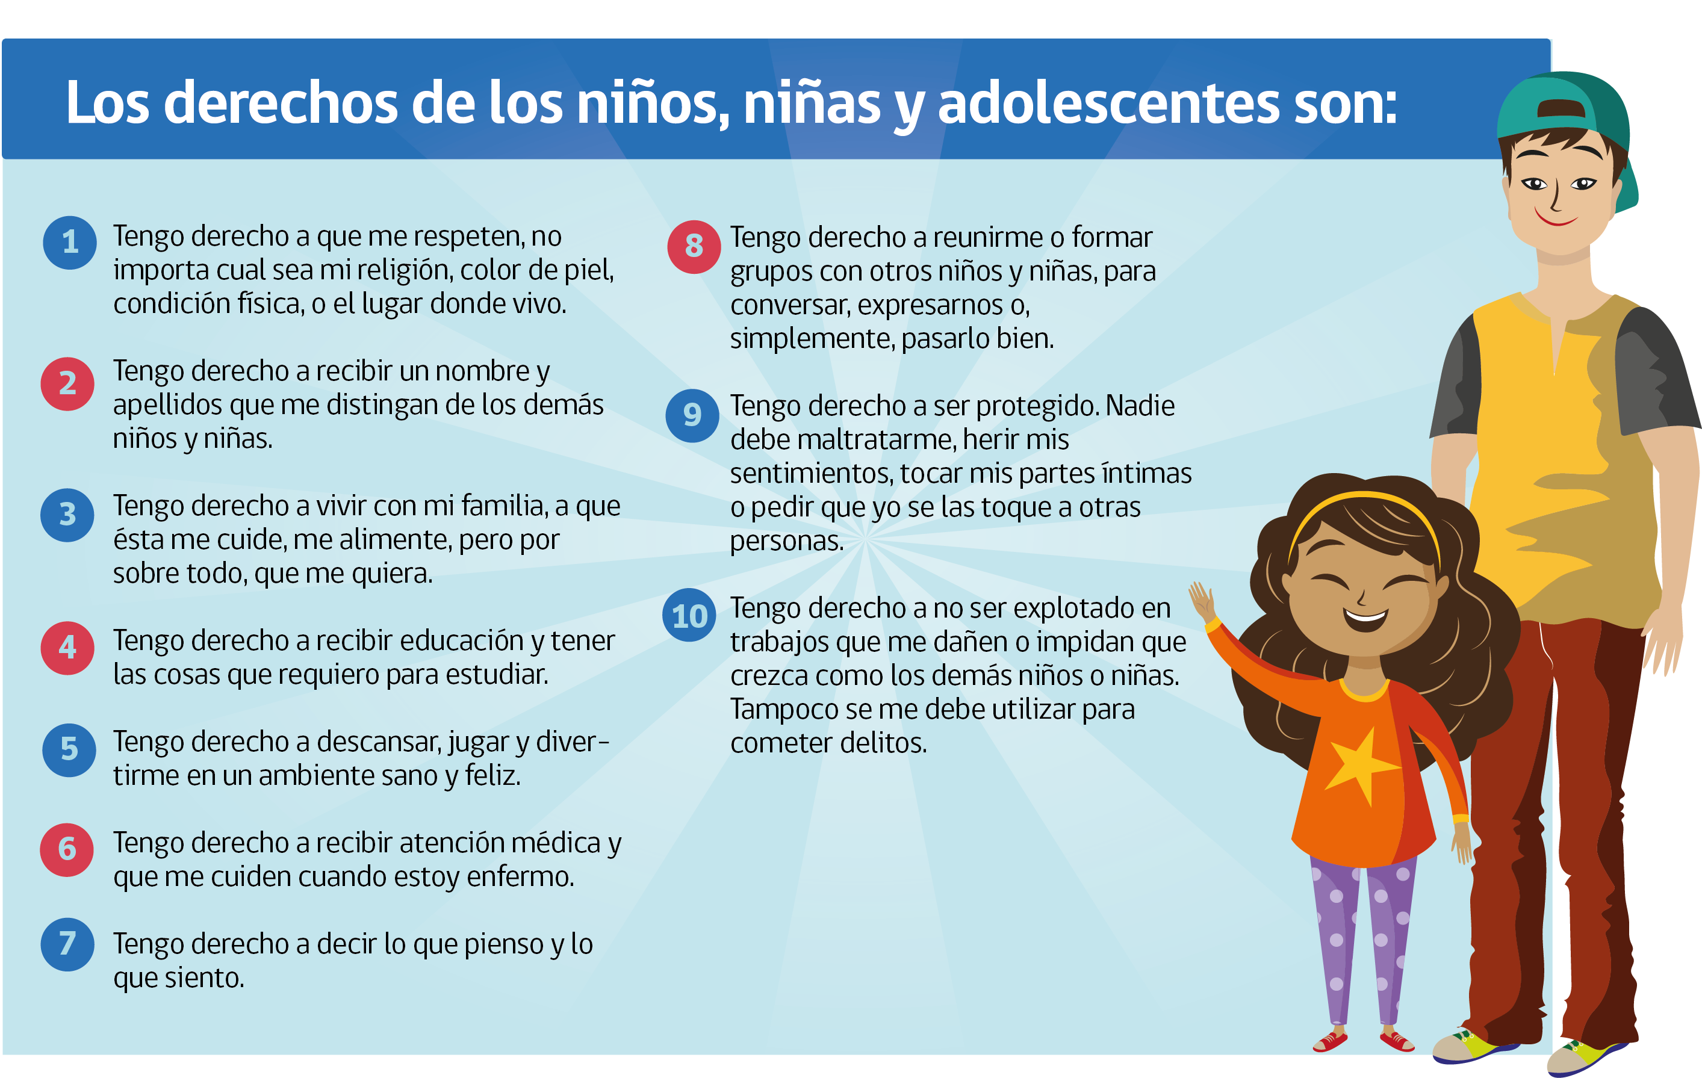

Slide 12

Ahora entendamos un poco más sobre el valor DIGNIDAD con la siguiente historia:
Pueden leer la historia, o escucharla haciendo clic en el siguiente ícono. Primera parte
Martín subió al escenario un poco nervioso. Si bien le habían avisado con tiempo que él sería el encargado de dar el discurso en nombre de todos sus compañeros y compañeras, le asustaba hablar en público. Pero sentía que era lo mínimo que podía hacer después de todo lo que le había entregado el colegio.
Hm..Hm…¿Se escucha?…Espero que sí…porque estoy demasiado nervioso para repetirlo…
Hoy estamos celebrando nuestra tan esperada graduación. Después de 12 años de mucho esfuerzo, terminamos esta etapa crucial en nuestras vidas y me gustaría agradecer a todos quienes hicieron posible este logro: a nuestros padres y madres, profesores, directores, compañeros, compañeras y todos quienes trabajan en este colegio, que día a día nos recibe y abre las puertas.
Pero principalmente quiero agradecer a alguien que hoy también se está graduando… él no sabe de esta historia, pero quiero aprovechar esta instancia para mostrarle mi gran aprecio.
Lo recuerdo como si fuera hoy: estábamos en octavo y acabábamos de terminar de hacer gimnasia. El último tiempo había sido muy difícil para mí, me sentía solo en el colegio, muchos me molestaban y sentía que la mayoría me ignoraba, tenía además problemas en la casa… Hace unas semanas habíamos conversado en clases sobre los derechos humanos. Yo sentía que mis derechos no se cumplían. No tenía un grupo de amigo con quienes conversar libremente sobre lo que yo pensaba, no tenía un lugar seguro donde pasarlo bien. Me sentía diferente a los demás, quizás era porque mi color de piel distinguía, o porque no compartía las mismas tradiciones…. me sentía mal.
Sentía que no valía nada. Que no era importante para nadie. Y todo explotó cuando un compañero, para humillarme delante de todos… me empujó y tiró mis cosas al suelo… Ahí sentí que ya nada tenía sentido. Comencé a recogerlo resignado y pasó lo peor por mi cabeza…no quería más… pero justo en ese momento, cuando ya me había rendido…
Andrés se me acercó…no dijo nada…solo me ayudó recoger las cosas… creo que fue el único que vio mis lágrimas…yo había aprendido a esconderlas, para que nadie notara mi tristeza.
Música instrumental www.bensound.com

Slide 13
Sigue escuchando la segunda parte en el siguiente ícono. Segunda parte
Pero esa vez fue diferente…recibía ayuda por primera vez de un compañero. Me sorprendió, no lo esperaba, me quedé en silencio hasta que terminó de recoger mis cosas, y comenzamos a caminar juntos. Hablamos de la vida, nada importante…de tonteras, pero de pronto me sentí un poco más aliviado... Me dijo que siguiéramos conversando y así fue. Al día siguiente compartimos juntos un recreo, y así, día a día, fuimos creando una amistad. Andrés me hacía sentir como un par, sin importar que nuestro color, tradiciones, pensamientos o cultura fueran diferentes, los dos éramos jóvenes, éramos amigos, y esa era muy valioso para mi. Me presentó a sus amigos, conversamos y sentí que por primera vez encajaba en un grupo social…hoy somos cercanos… sus amigos hoy son también mis amigos.
Lo que Andrés no sabe, es que ese día cambió mi vida para siempre….Yo era una persona triste, sentía que nadie me veía. ¿Ustedes saben lo que significa sentir que uno es invisible para los demás? Así me sentí… hasta ese día...
Andrés quiero que sepas que con solo un acto, con tu ayuda, me ayudaste a darme cuenta que estaba equivocado…al tratarme con dignidad cambiaste la visión de mi mismo, sentí que quizás si valía un poco, que no era invisible ni poca cosa.
Y hoy lo puedo decir con orgullo: ese día no solo gané un amigo, sino que gané una vida entera con dignidad. Porque finalmente cuando a uno lo ven a los ojos, siente que vale lo mismo que los demás… Muchas gracias…
Después de esas últimas palabras, Martín bajó del escenario. Las personas se pararon y comenzaron a aplaudir por largos minutos. E incluso aumentaron su intensidad cuando vieron que Andrés también se paraba y abrazaba a su amigo. Lo que nadie pudo escuchar fue el “gracias, me salvaste, porque un amigo nos puede salvar”…Y después lo miró igual que hace 5 años, cuando le devolvió su dignidad….
Música instrumental www.bensound.com

Slide 14
Preguntas para reflexionar en conjunto
¿Qué entienden ustedes por dignidad?
¿Cómo se observa el valor de la dignidad en la historia?
¿En qué situaciones de sus vidas han sentido que son tratados con dignidad? ¿Por qué?

